Slide 1

FORMAZIONE
Notes:
Apertura. Il mondo delle professioni è grande e solido: 5,8 milioni di occupati nelle professioni regolamentate, un quarto dell'occupazione italiana, di cui 2,4 milioni nelle professioni ordinistiche. Nel 2023 abbiamo toccato un picco storico di occupati, +1,7% sul 2019. Il sistema si regge su tre pilastri: Ordini, Casse di previdenza e sindacati professionali. Le Casse AdEPP contano 1,6 milioni di iscritti, gestiscono 114 miliardi ed erogano 500.000 pensioni. Ma la solidità di oggi non garantisce quella di domani.

Slide 2

Notes:
Apertura. Il mondo delle professioni è grande e solido: 5,8 milioni di occupati nelle professioni regolamentate, un quarto dell'occupazione italiana, di cui 2,4 milioni nelle professioni ordinistiche. Nel 2023 abbiamo toccato un picco storico di occupati, +1,7% sul 2019. Il sistema si regge su tre pilastri: Ordini, Casse di previdenza e sindacati professionali. Le Casse AdEPP contano 1,6 milioni di iscritti, gestiscono 114 miliardi ed erogano 500.000 pensioni. Ma la solidità di oggi non garantisce quella di domani.

Slide 3



IL PAESE
IL PROFESSIONISTA
ISTITUZIONALE
CRITICITA’
PROPOSTE
CONTINUA
CRITICITA’
PROPOSTE
DI SISTEMA
Notes:
Apertura. Il mondo delle professioni è grande e solido: 5,8 milioni di occupati nelle professioni regolamentate, un quarto dell'occupazione italiana, di cui 2,4 milioni nelle professioni ordinistiche. Nel 2023 abbiamo toccato un picco storico di occupati, +1,7% sul 2019. Il sistema si regge su tre pilastri: Ordini, Casse di previdenza e sindacati professionali. Le Casse AdEPP contano 1,6 milioni di iscritti, gestiscono 114 miliardi ed erogano 500.000 pensioni. Ma la solidità di oggi non garantisce quella di domani.

Slide 4
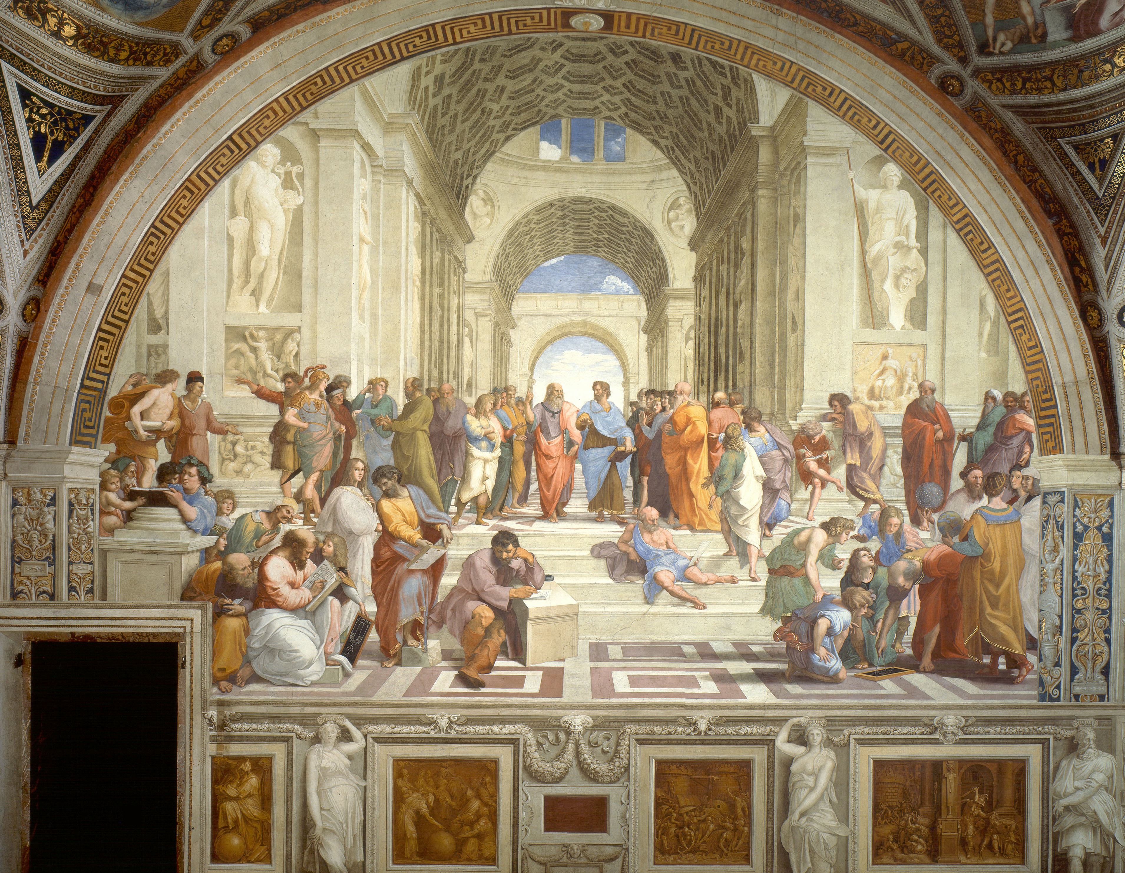
Notes:
Apertura. Il mondo delle professioni è grande e solido: 5,8 milioni di occupati nelle professioni regolamentate, un quarto dell'occupazione italiana, di cui 2,4 milioni nelle professioni ordinistiche. Nel 2023 abbiamo toccato un picco storico di occupati, +1,7% sul 2019. Il sistema si regge su tre pilastri: Ordini, Casse di previdenza e sindacati professionali. Le Casse AdEPP contano 1,6 milioni di iscritti, gestiscono 114 miliardi ed erogano 500.000 pensioni. Ma la solidità di oggi non garantisce quella di domani.

Slide 5
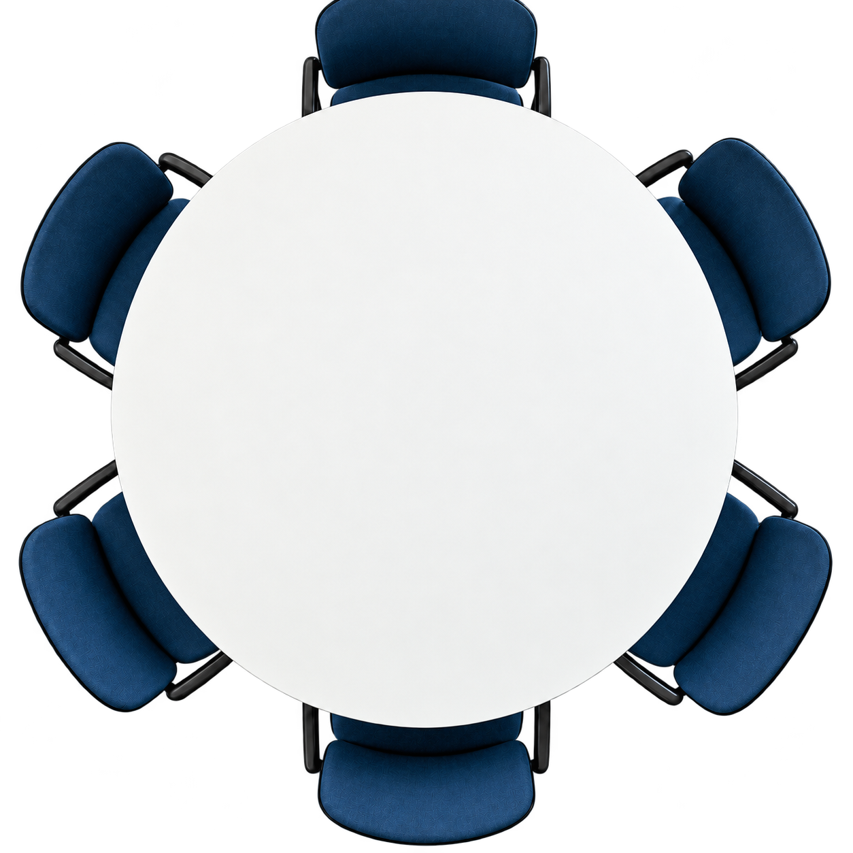
TAVOLO
SULLA FORMAZIONE
CONSAPEVOLEZZE
INTERPRETAZIONI
MOTIVAZIONI
RACCOLTA
CONDIVISIONE
INDICAZIONI
Notes:
Apertura. Il mondo delle professioni è grande e solido: 5,8 milioni di occupati nelle professioni regolamentate, un quarto dell'occupazione italiana, di cui 2,4 milioni nelle professioni ordinistiche. Nel 2023 abbiamo toccato un picco storico di occupati, +1,7% sul 2019. Il sistema si regge su tre pilastri: Ordini, Casse di previdenza e sindacati professionali. Le Casse AdEPP contano 1,6 milioni di iscritti, gestiscono 114 miliardi ed erogano 500.000 pensioni. Ma la solidità di oggi non garantisce quella di domani.

Slide 6
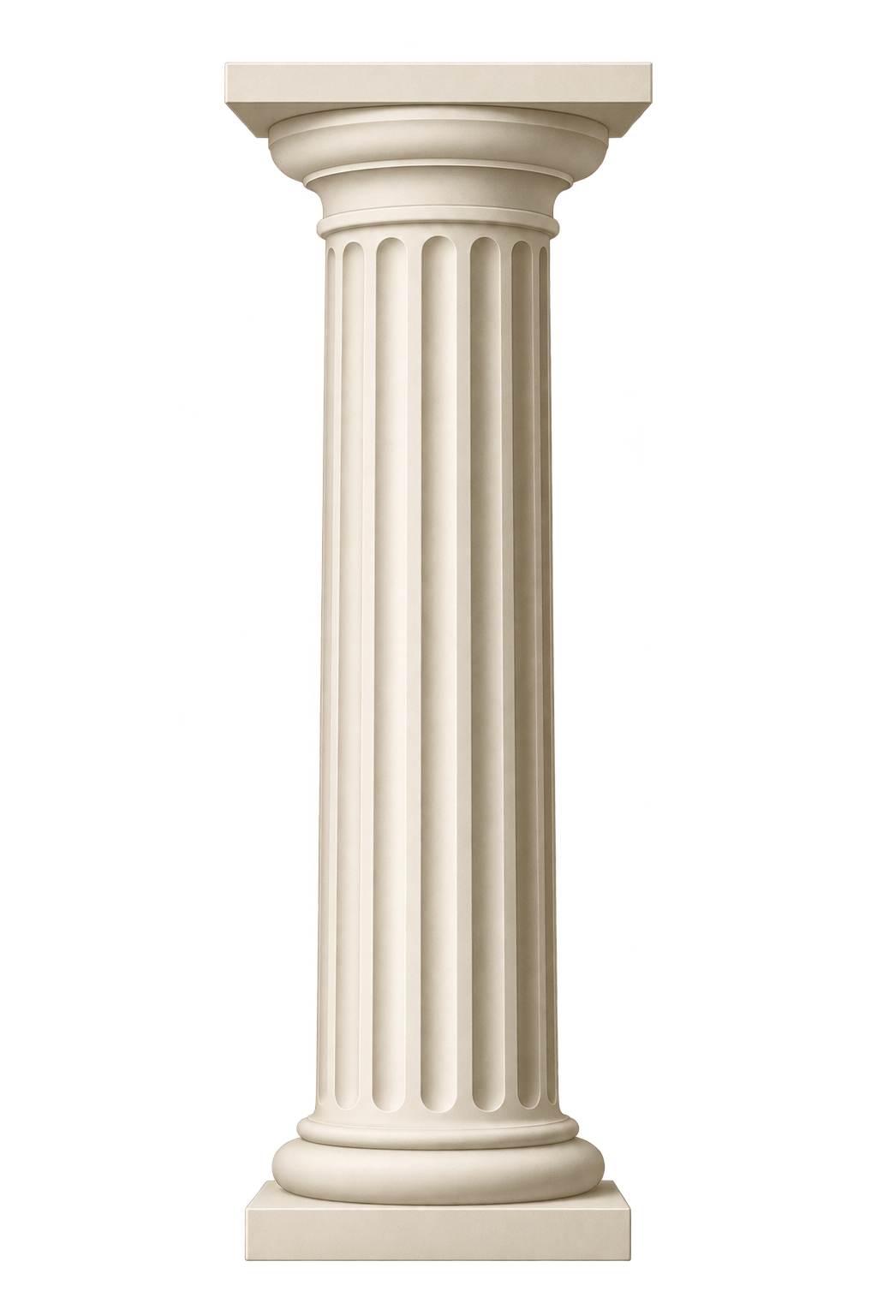
PROPOSTE
DI AZIONE
RUOLO DI CONFPROFESSIONI
NELLA FORMAZIONE
ACCESSO ALLA PROFESSIONE
ORIENTAMENTO
UNIVERSITA’
INNOVAZIONE
E
SPERIMENTAZIONE
COMPETENZE DEL PROFESSIONISTA CONTEMPORANEO

Slide 7
GRAZIE!
E BUON LAVORO!

